Slide 1

需求变更
G11组员：许佳俊、徐柯杰、何宇晨、杜潇天、黄玉钱

Slide 2
变更内容
目录
需求管理工具使用
变更情况
其余说明
绩效评定

Slide 3
01
变更内容

Slide 4
变更内容
变更后的描述
变更后课程内教师“我的课程”内和教师个人信息内一致，在“我的课程”内修改教师介绍直接跳转教师个人信息页。
变更前的描述
在教师“我的课程”内和教师个人信息内都可以修改教师的个人信息。

Slide 5
02
需求管理工具使用

Slide 6
需求管理工具使用
我们小组使用的是统御来进行需求管理。

Slide 7
03
变更情况

Slide 8
变更情况
CCB章程
需求变更申请书

Slide 9
变更情况
需求跟踪矩阵
需求变更文档
需求变更影响

Slide 10
变更标识
版本及变更标识：
第一位为主版本号（当功能模块有较大的变动，比如增加多个模块或者整体架构发生变化。此版本号由项目决定是否修改 ）；
第二位为子版本号（当功能有一定的增加或变化，比如增加了对权限控制、增加自定义视图等功能。此版本号由项目决定是否修改 ）；
第三位为阶段版本号（一般是一些小的变动，要经常发布修订版，时间间隔不限。此版本号由项目经理决定是否修改 ）。
文档变更一次需要判断第几位的版本号改变，每次变更在原有数字基础上加一；
例如：目前我组的SRS文档版本号为v1.02。

Slide 11
04
其余说明

Slide 12
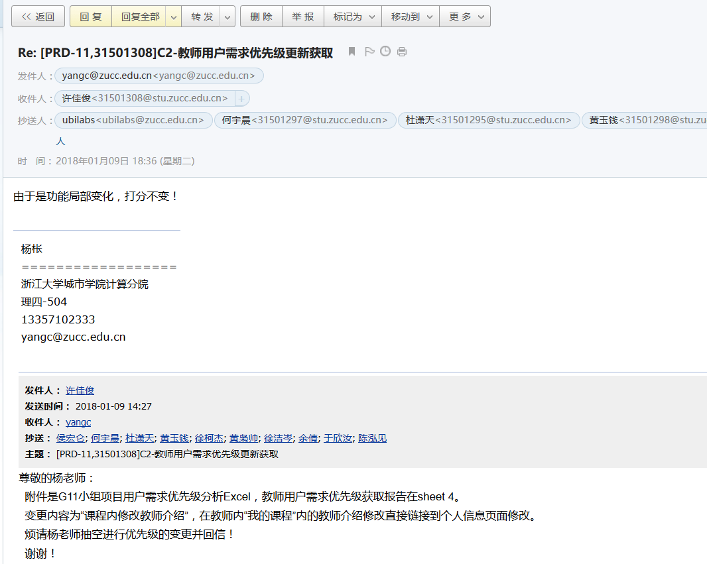
优先级
优先级打分与排序
在重新打分后，排序不变

Slide 13
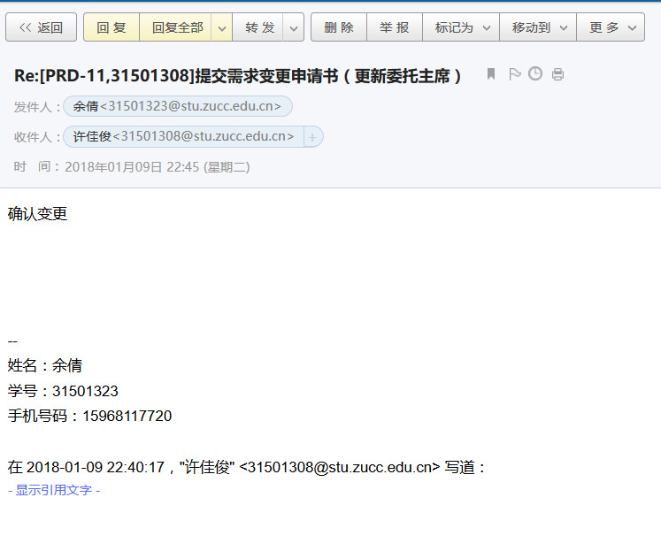
变更申请
变更申请
经过CCB主席确认同意
变更。

Slide 14
可行性分析
经济可行性
不需要额外的经济要求，经济上可行。
操作可行性
对需求过程、测试过程的影响不大，操作上可行。
技术可行性
只需要对一部分的链接进行修改，技术上可行。
法律可行性
本次变更没有触及到法律的问题，法律上是可行的。

Slide 15
TeamBuilding
在项目阶段过程中，进行了数次Team Building，目的是使组员对项目有一致的决心；方式是聚餐；效果一般。

Slide 16
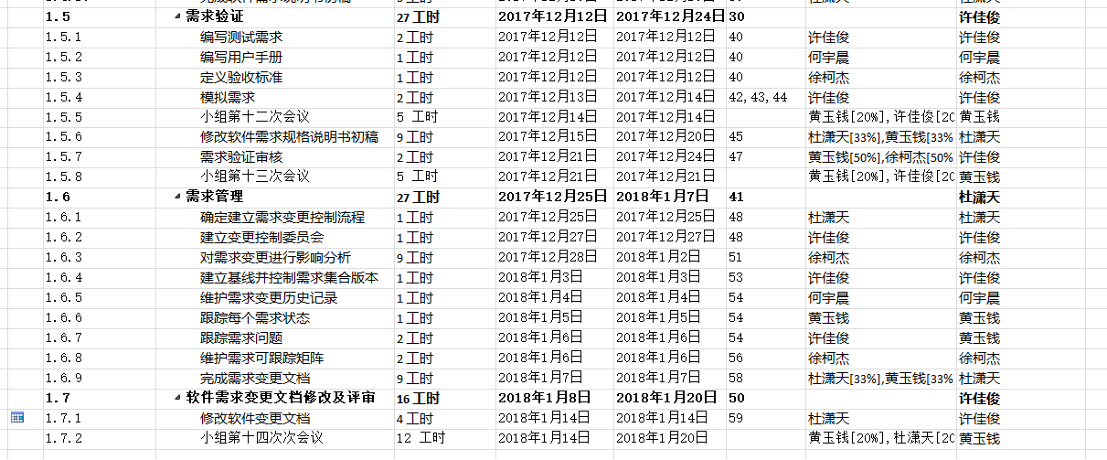
甘特图
因为之前的项目计划中就有对需求变更的计划，因此针对本次需求变更项目计划没有改动。

Slide 17
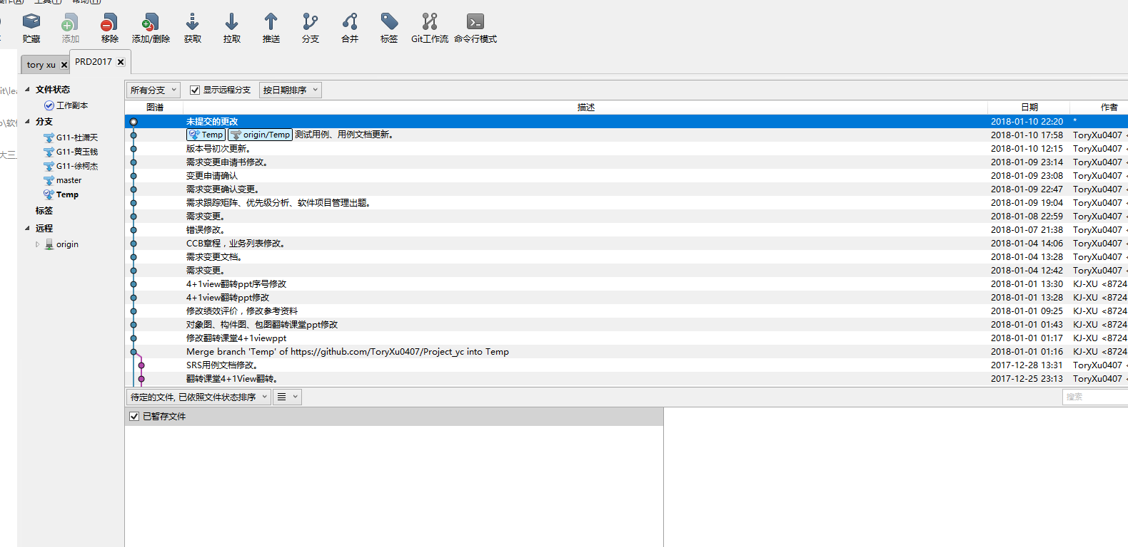
配置管理系统

Slide 18
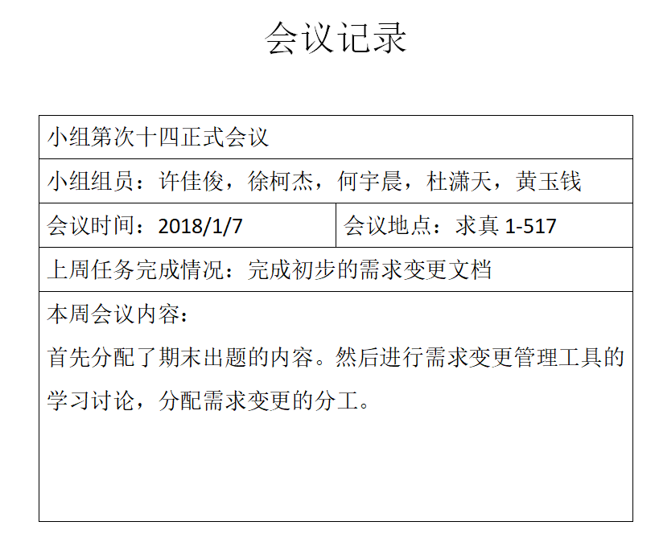
会议记录

Slide 19
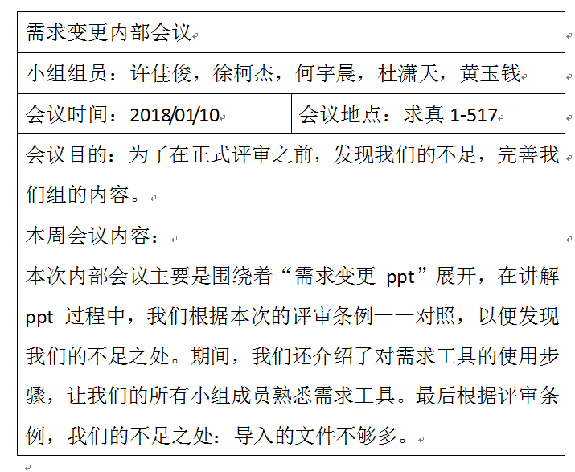
会议记录

Slide 20
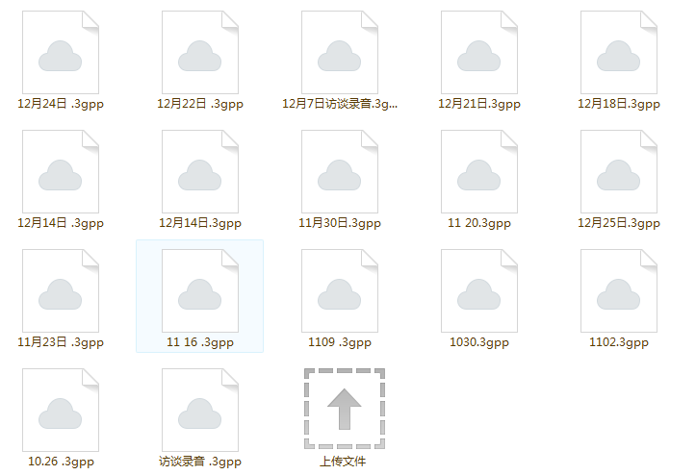
会议记录

Slide 21
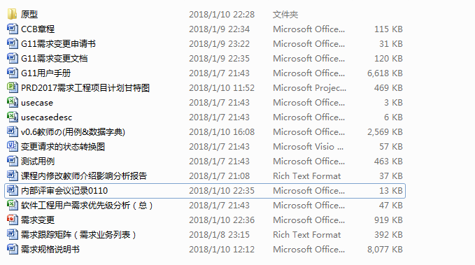
需求变更相关文档

Slide 22
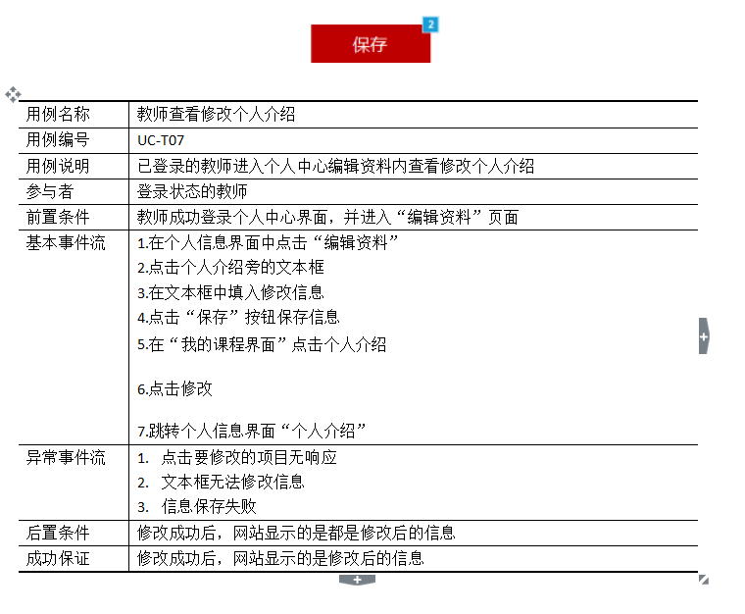
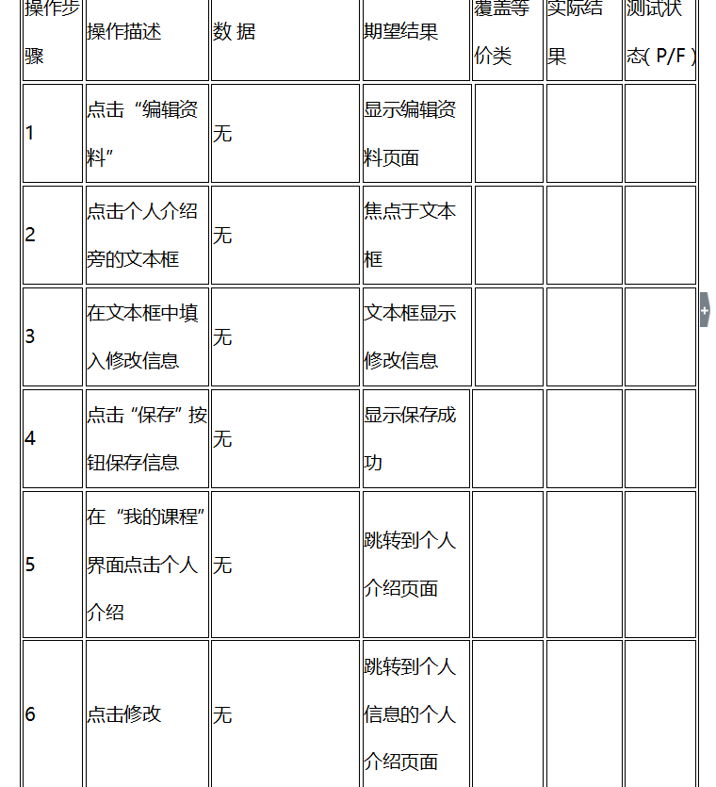
相关文档修改

Slide 23
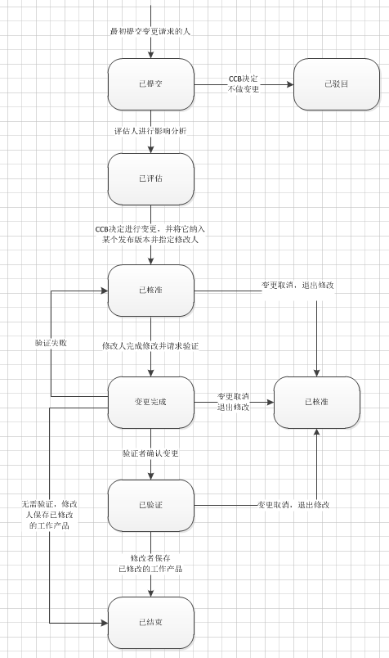
对话框图

Slide 24
05
绩效评定

Slide 25
绩效评价
组员 | 评价 | 工作内容
杜潇天 | 95分 | 需求管理工具使用；进行需求变更；完成需求变更影响分析；完成需求跟踪矩阵。
徐柯杰 | 90分 | 编写CCB章程，需求变更文档。软件项目管理期末出题。
许佳俊 | 85分 | 制作PPT，编写需求变更申请书，修改需求规格说明书。需求工程期末出题。
黄玉钱 | 80分 | 修改原型界面。软件项目管理期末出题。
何宇晨 | 75分 | 修改用例文档，测试用例。

Slide 26
谢谢大家

